Slide 1

小白操作手册 微信扫描图片，进入小白小程序 也可微信搜索小程序“小白智慧打印”进行关注

Slide 2
不带屏幕 适用于如L3158，L3156小白绑定方法

Slide 3
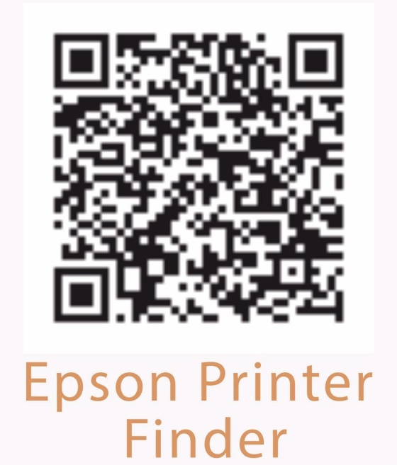
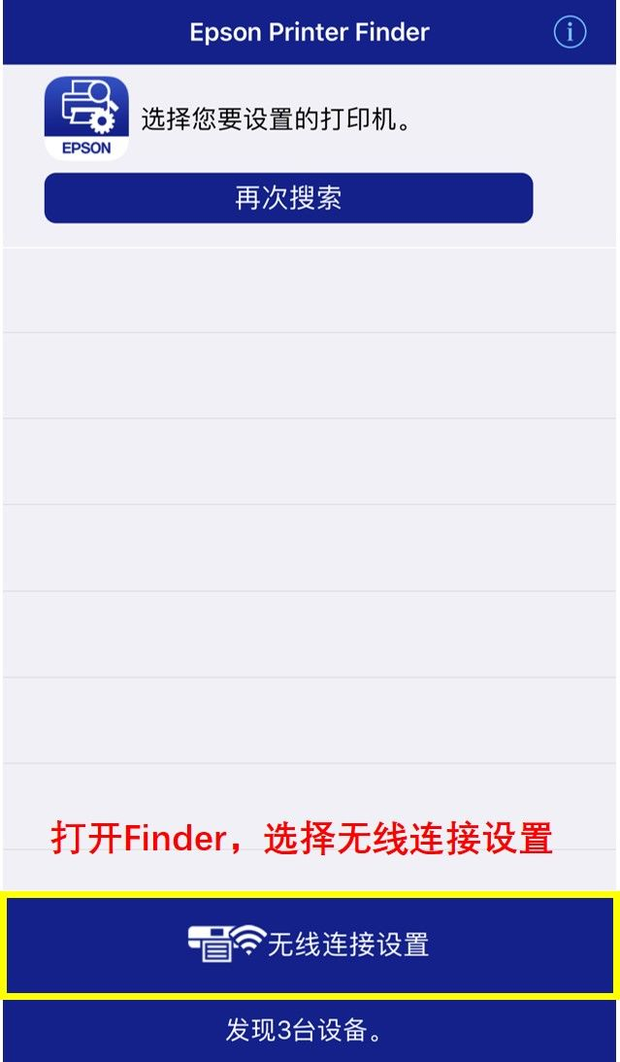
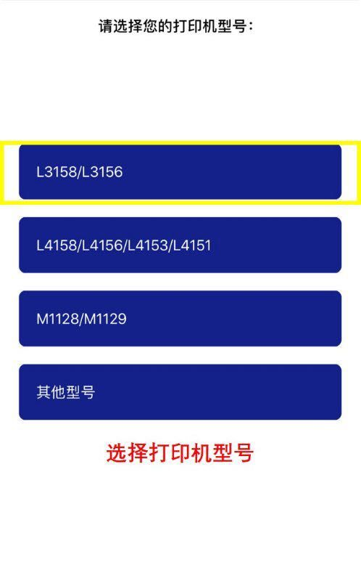
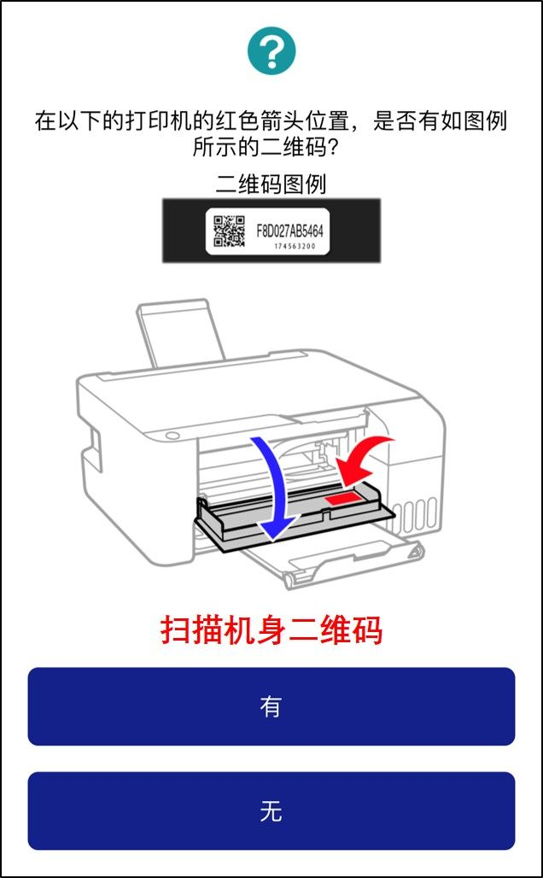
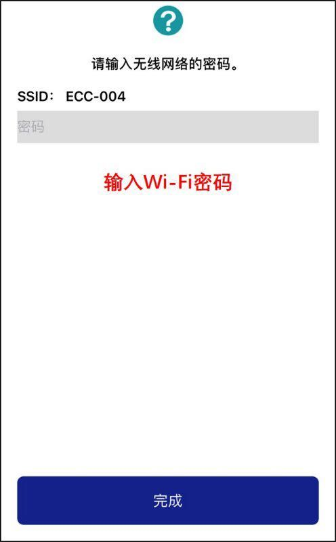
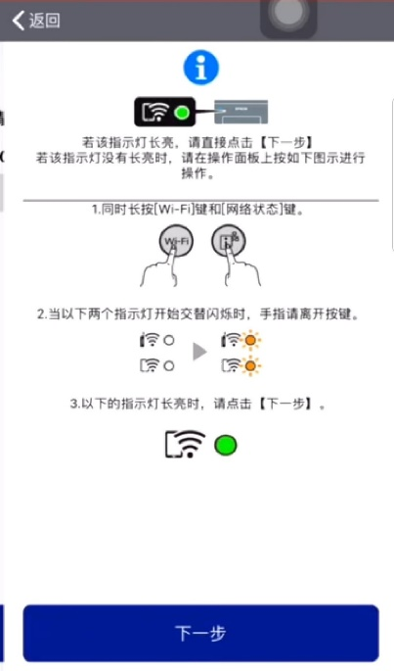
扫码下载APP，苹果手机直接应用商店下载即可
前提：手机连接WIFI环境
点击下边无线链接设置（点确定）
选择相应的型号（多数为无屏幕，第一行）
根据提示，观看对应指示灯是否亮起，如果没亮，按照提示，同时按两个键3秒钟，就会开启。确定开启后下一步
选择“有”，按照提示，机器前盖会有个二维码（很小），按步骤扫描这个二维码
输入当前手机链接WIFI对应的密码，点击“完成”

Slide 4
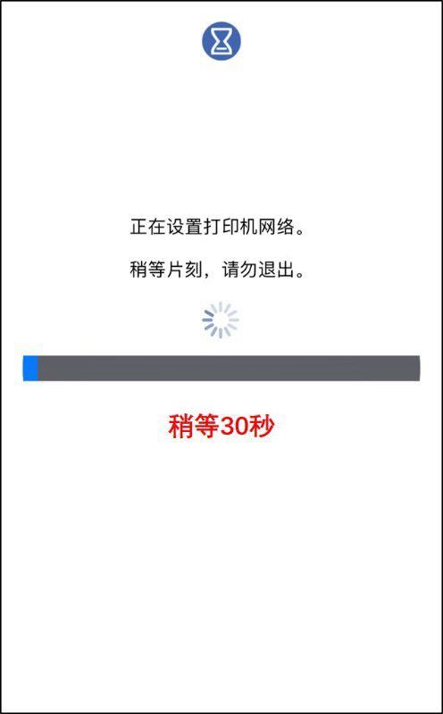
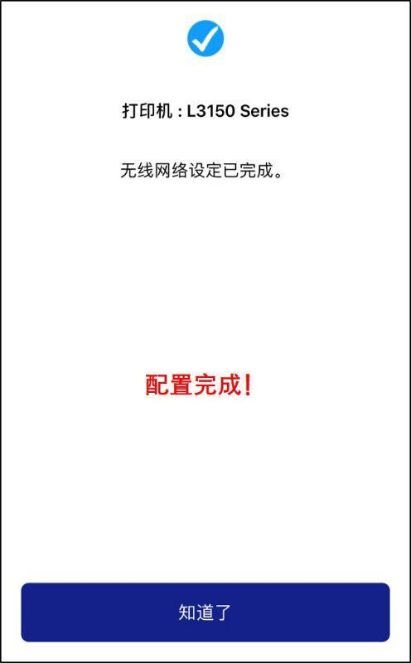
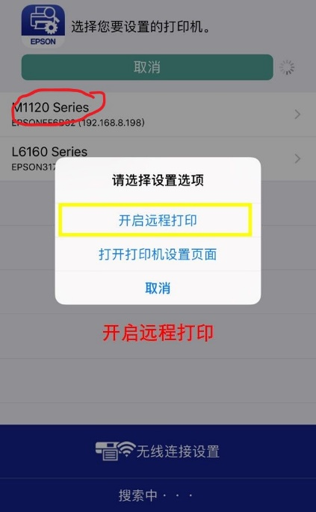
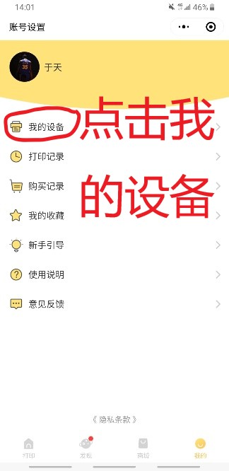
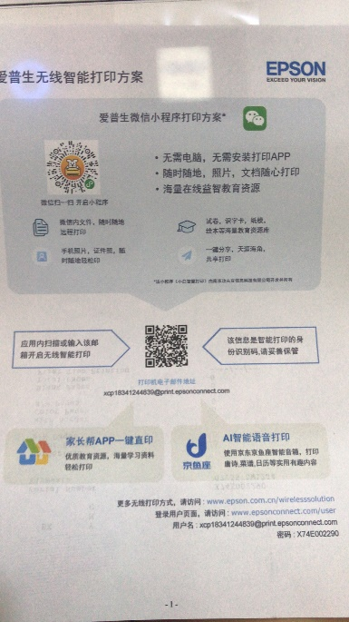
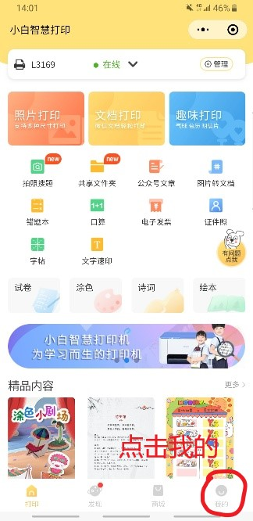
点击对应型号两次，第一次点“确定”，第二次后点“开启远程打印”，下一步，全勾选，下一步
等待打印机配置网络
配置完成点“知道了”
打印机打印出带有二维码的纸。这时候打开“维信”—“小程序”—“小白打印”点开
点击右下角“我的”
点击第一个“我的设备”

Slide 5
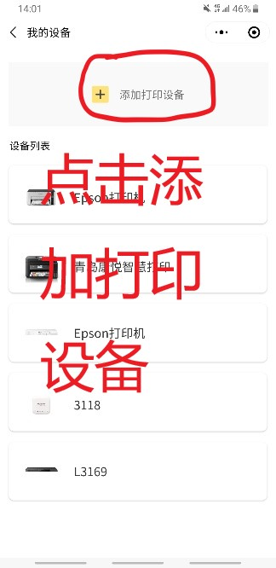
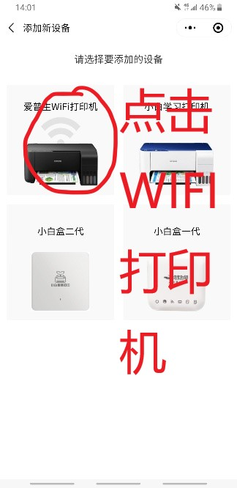
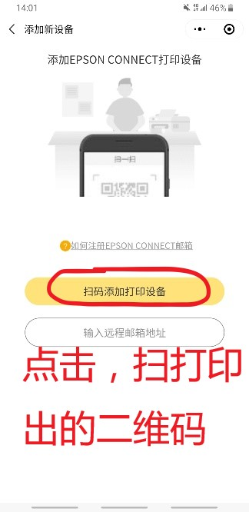
点击”扫码添加打印设备“，扫描刚才打印机打印出二维码那张纸
点击添加打印设备
点击WIFI打印机
扫描这张纸，绑定成功
完成

Slide 6
带屏幕 适用于如L3169，L4163，L4169小白绑定方法

Slide 7
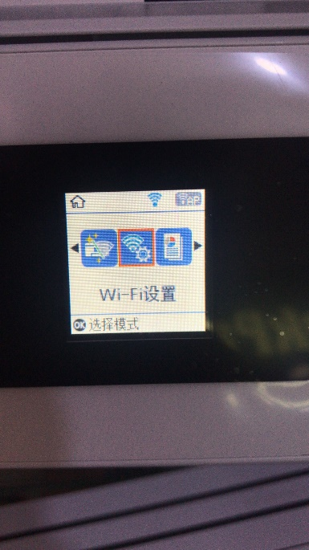
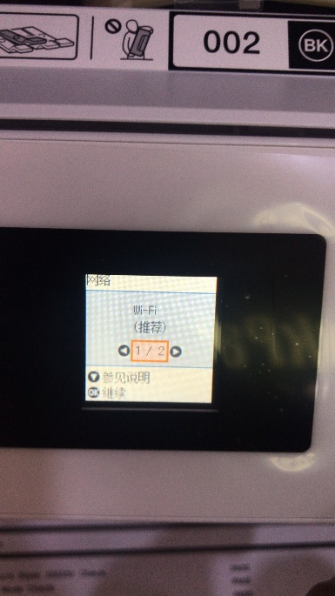
扫码下载APP，苹果手机直接应用商店下载即可
用打印机屏幕设置WIFI，点击屏幕上WIFI设置
点击屏幕上WIFI（推荐）选择当前WIFI，输入相应密码
打开APP，自动搜到当前机器，点击当前机器型号，点击“开启远程打印”，勾选所有选项，确定
打印机打印出带有二维码的纸。这时候打开“维信”—“小程序”—“小白打印”点开
点击右下角“我的”

Slide 8
点击添加打印设备
点击WIFI打印机
点击第一个“我的设备”
点击”扫码添加打印设备“，扫描刚才打印机打印出二维码那张纸
扫描这张纸，绑定成功
完成

Slide 9
特殊情况 注册进入“英文”界面解决方法 （最后一页为视频操作方法）

Slide 10
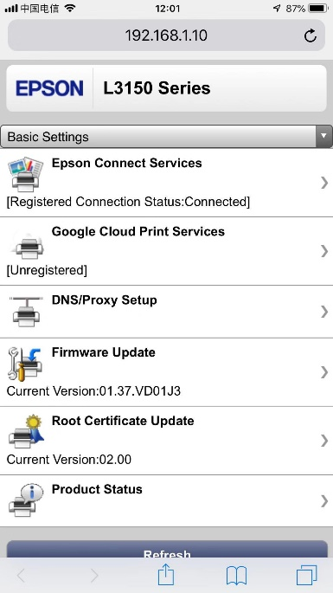
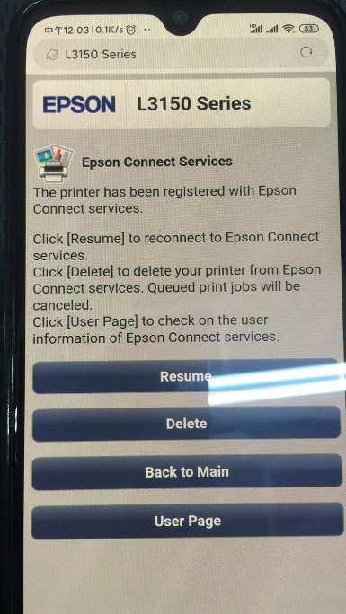
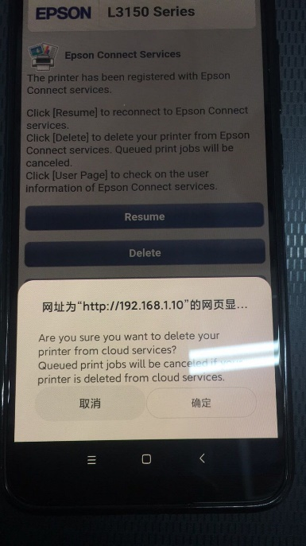
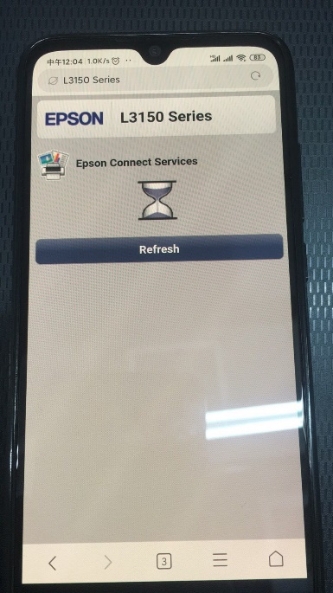
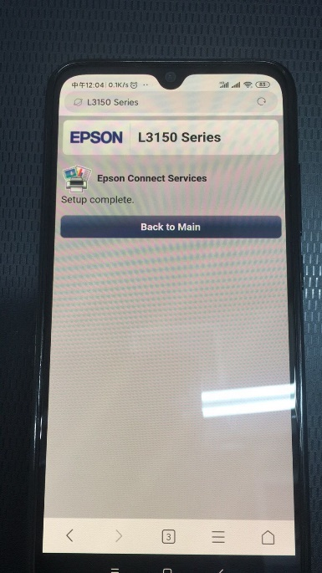
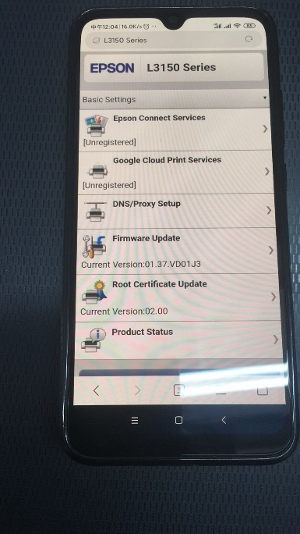
点击第一个
点击第二个
点击确定
等漏斗没有
不要有任何操作
点Back to Main
点击第一个

Slide 11
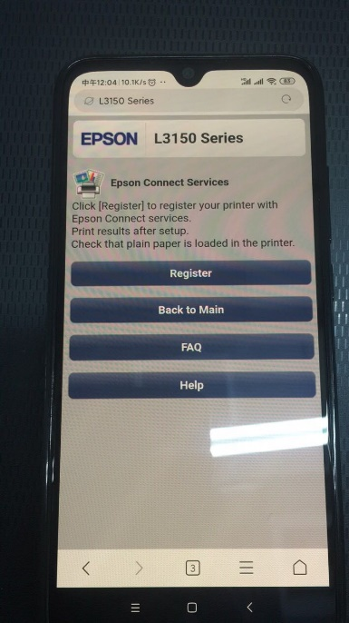
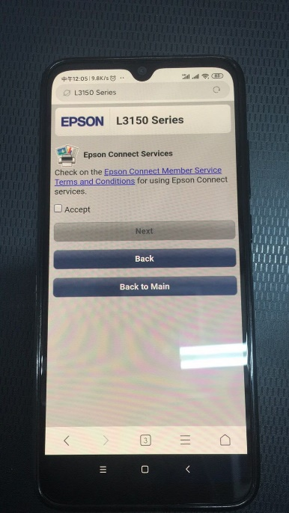
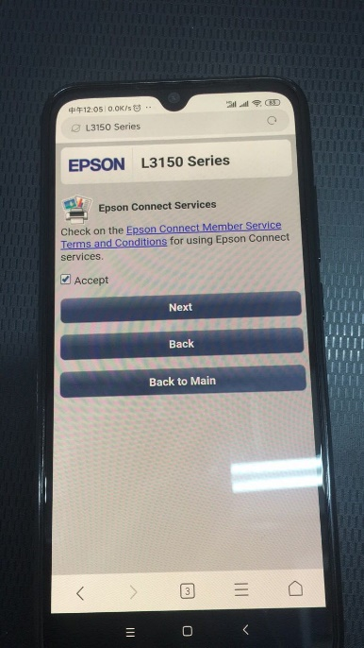
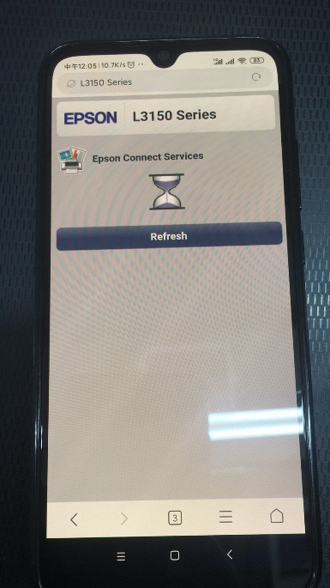
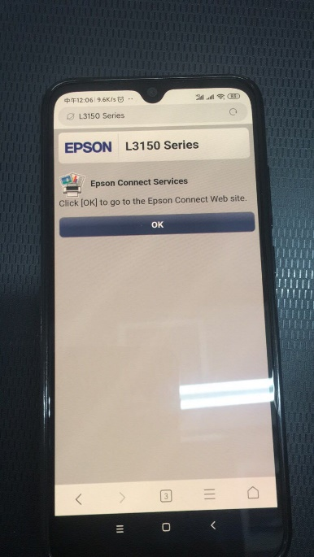
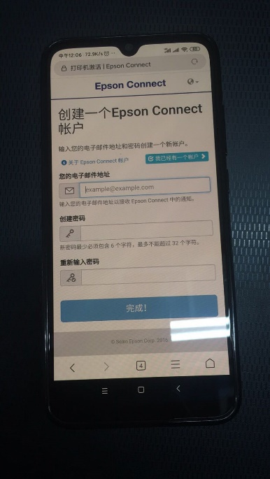
点击第一个
勾选Accept
然后点击Next
输入一个自己的邮箱，设置一个至少6位数的密码，点击完成
等漏斗没有不要有任何操作
点击OK

Slide 12
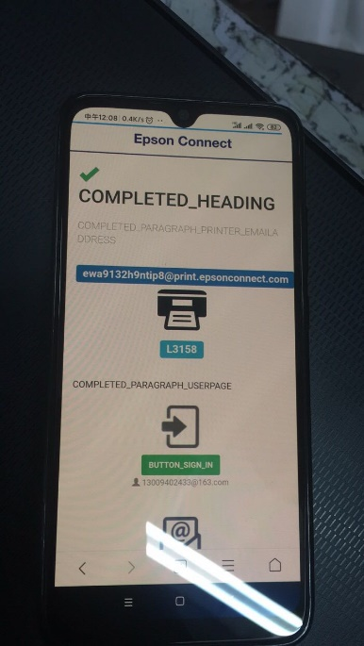
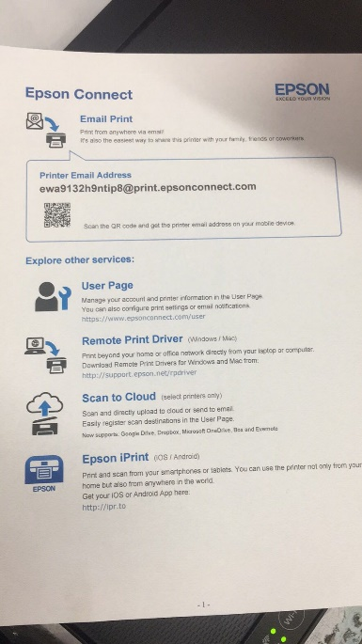
打印机打印出带有二维码的纸。这时候打开“维信”—“小程序”—“小白打印”点开
这时，打印机会打印出一张带二维码的纸
点击右下角“我的”
点击第一个“我的设备”
点击添加打印设备
点击WIFI打印机

Slide 13
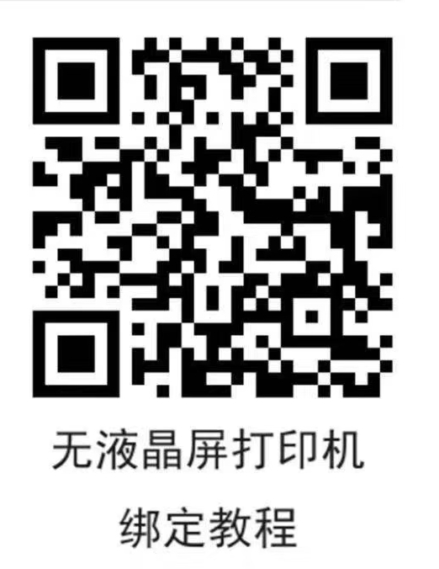
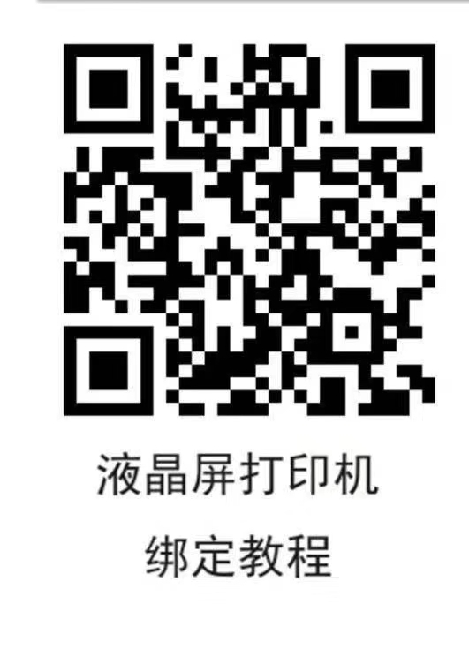
点击”扫码添加打印设备“，扫描刚才打印机打印出二维码那张纸
扫描这张纸，绑定成功
完成
注：
打印机绑定WIFI方法为无液晶屏打印绑定教程里视频的前1分钟即可
扫描二维码，进入视频操作方法

